Slide 1


Vẽ đoạn thẳng

Slide 2



Slide 3


Slide 4
KHÁM PHÁ
KHÁM PHÁ

Slide 5



Vẽ đoạn thẳng dài 7cm
Bước 1: Chấm 1 điểm
Bước 2: Đặt thước ở vạch số 0 của thước trùng với điểm vừa chấm.
Bước 3: Chấm một điểm tại vị trí 7
Bước 4: Nối hai điểm đó ta được một đoạn thẳng dài 7 cm.
.
.
7cm

Slide 6


Slide 7


Bài 1: Vẽ đoạn thẳng:
a) AB có độ dài 9 cm
.
.
A
9 cm
B

Slide 8
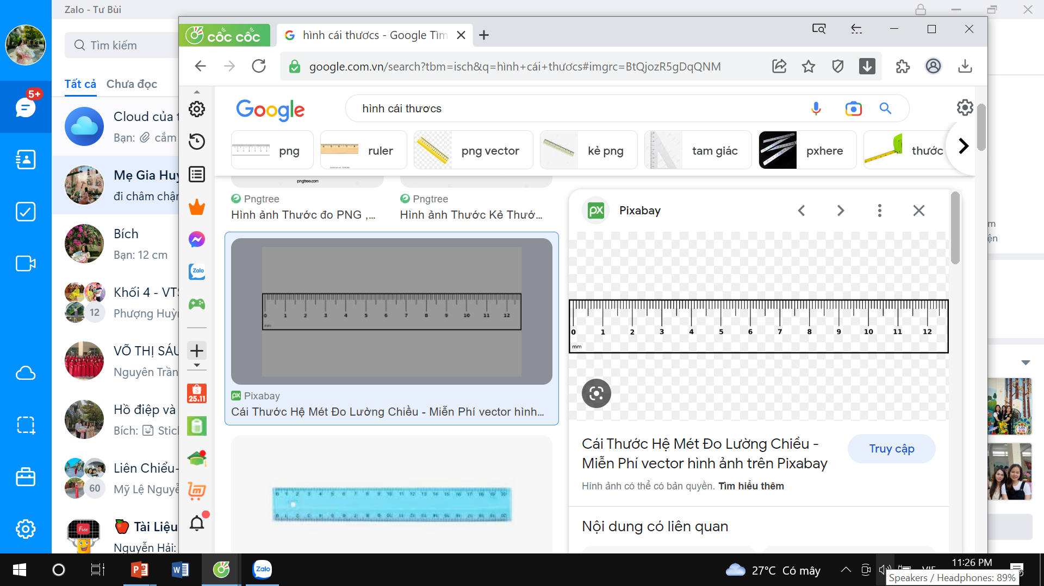
Bài 1: Vẽ đoạn thẳng
b) CD có độ dài 12 cm
.
.
12 cm
C
D

Slide 9
2
Đo độ dài mỗi đoạn thẳng dưới đây
.
M
.
A
.
7 cm
B
5 cm
.
.
9 cm
D
C
.
N

Slide 10
M
3
A
G
cm
Bài 3: Đo độ dài các đoạn AB, CD, GH, MN, NP.
Vẽ các đoạn thẳng có độ dài như vậy vào vở.
2 cm
N
H
C
10 cm
7 cm
8 cm
D
B
P

Slide 11


Slide 12


Em hãy dùng các bộ phận trên cơ thể để tạo dáng đoạn thẳng.

Slide 13


Slide 14

GIÁO ÁN ĐIỆN TỬ LỚP 4
GIÁO ÁN ĐIỆN TỬ LỚP 2 & LỚP 3
Bộ Kết nối tri thức
Soạn bài giảng yêu cầu các khối lớp
Thiết kế bài giảng E – Learning
MĂNG NON – TÀI LIỆU TIỂU HỌC
Mời truy cập: MĂNG NON- TÀI LIỆU TIỂU HỌC/ Facebook
SĐT ZALO : 0382348780 - 0984848929

